Slide 1

Bài 4 Restful

Slide 2
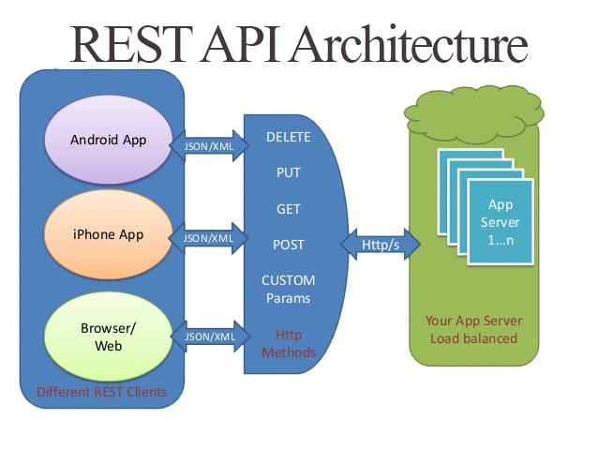
MỤC TIÊU
Giới thiệu về Webservice
Giới thiệu mô hình Restful API
Viết ứng dụng Restful API: GET, POST, PUT, DELETE

Slide 3
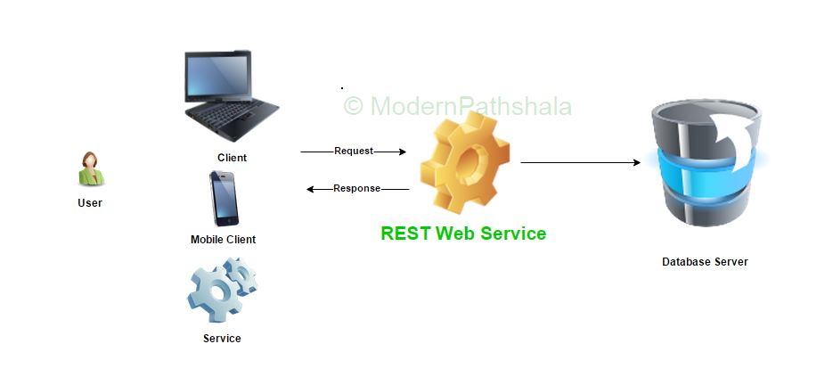
Giới thiệu về Webservice
Không phụ thuộc vào ngôn ngữ lập trình
Không cần giao diện người dùng
Có thể được truy cập từ bất cứ ứng dụng nào
Chi phí phát triển thấp
Dễ bảo trì

Slide 4
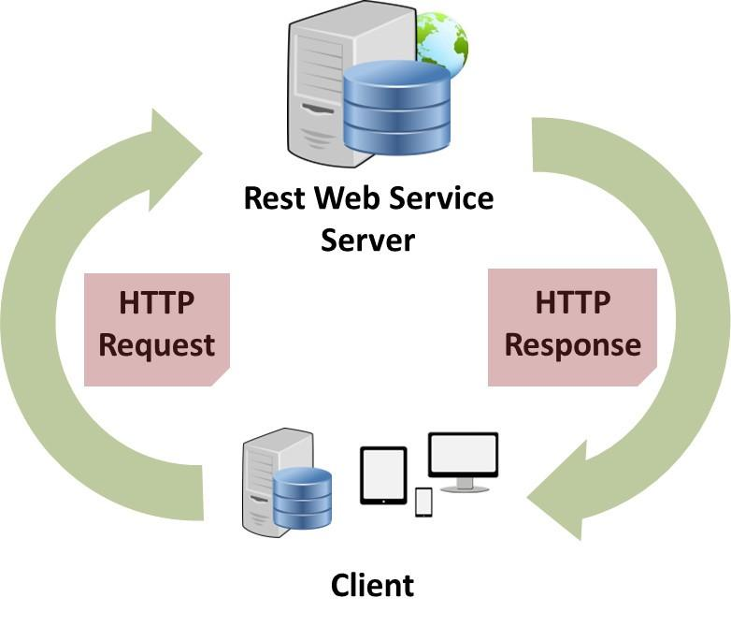
Giới thiệu Restful API
REST là viết tắt của Representational State Tranfer.
REST là một chuẩn web dựa vào các kiến trúc cơ bản sử dụng giao thức HTTP.
Dưới đây là các phương thức HTTP được sử dụng rộng rãi trong kiến trúc REST
GET - Được sử dụng chỉ để đọc các nguồn tài nguyên.
POST - Được sử đụng để tạo mới các nguồn tài nguyên.
DELETE - Được sử dụng để xóa các nguồn tài nguyên.
PUT - Được sử dụng để cập nhật các bản ghi hiện tại.

Slide 5
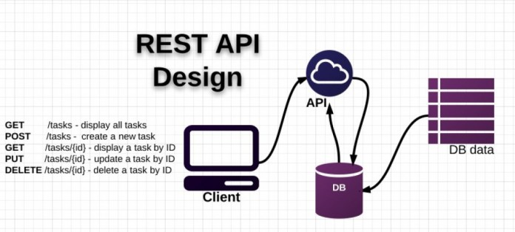
Giới thiệu Restful API
Sử dụng phương thức HTTP và API route

Slide 6
Giới thiệu Restful API
Khi xây dựng API theo chuẩn Restful ta cần:
Sử dụng mã status HTTP đúng. Ví dụ: res.status(500).send({error: 'Internal server error happened’})
Sử dụng các header HTTP để gửi metadata. Các header sẽ bao gồm các thông tin:
Phân trang.
Giới hạn tần suất truy cập
Xác thực.

Slide 7
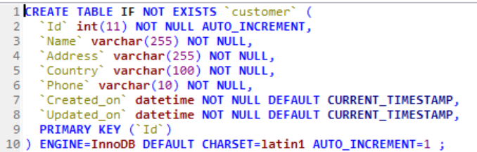
Ứng dụng Restful API: Tạo cơ sở dữ liệu
Sử dụng công cụ quản trị cơ sở dữ liệu tạo bảng:

Slide 8
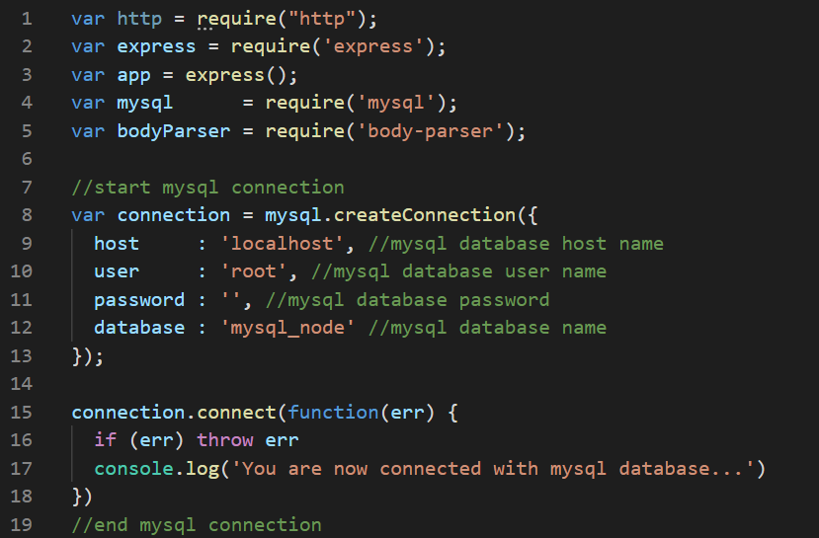
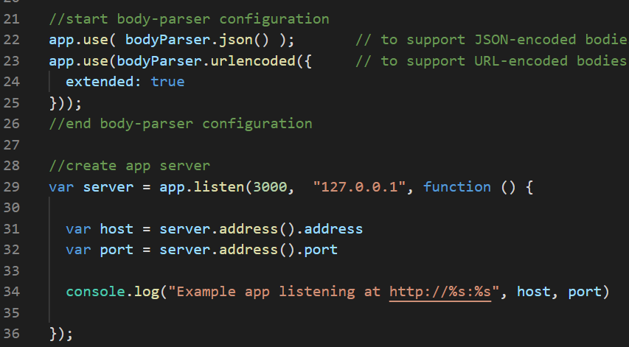
Ứng dụng Restful API: Cấu hình dự án
B1: Khai báo các module thư viện cần xử dụng
B2: Cấu hình kết nối cơ sở dữ liệu
B3: Cấu hình các middleware
B4: Tạo máy chủ sử dụng app.listen

Slide 9
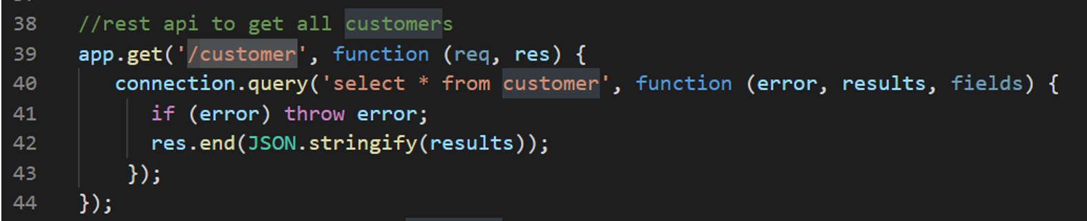
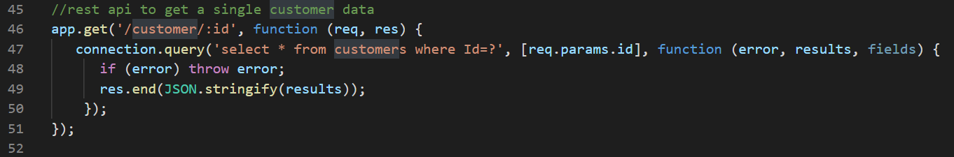
Ứng dụng Restful API: GET
Được sử dụng chỉ để đọc thông tin khách hàng
Đọc danh sách tất cả các customer
Đọc chi tiết một customer theo id

Slide 10
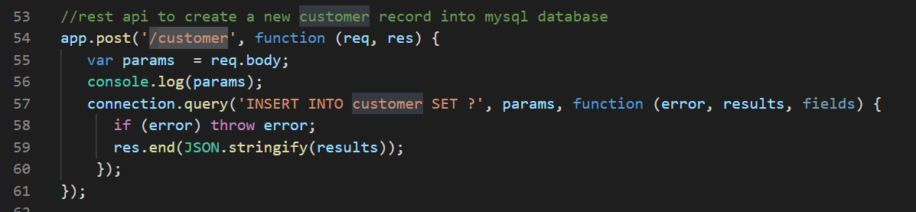
Ứng dụng Restful API: POST
Tạo mới thông tin của một customer

Slide 11
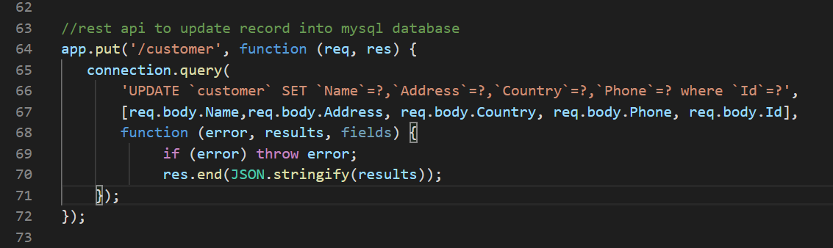
Ứng dụng Restful API: PUT
Sửa thông tin Name, Address, Country, Phone của một customer theo id

Slide 12
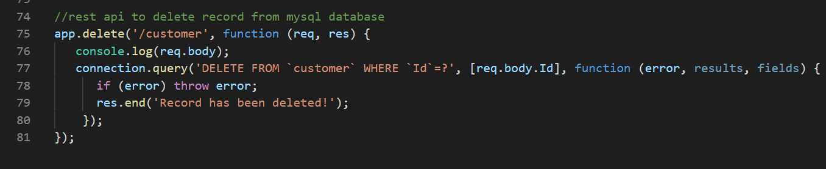
Ứng dụng Restful API: DELETE
Xóa thông tin của một customer theo Id

Slide 13

HỎI ĐÁP

Slide 14

TRẢI NGHIỆM THỰC HÀNH

Slide 15






HỆ THỐNG ĐÀO TẠO CNTT QUỐC TẾ BACHKHOA - APTECH
TRÂN TRỌNG CẢM ƠN!
238 Hoàng Quốc Việt, Bắc Từ Liêm, Hà Nội
0968.27.6996
tuyensinh@bachkhoa-aptech.edu.vn
www.bachkhoa-aptech.edu.vn

